Slide 1
ORIENTATION A TéKPONON JIKUAGOU (J2)
RÉEXAMINER LA QUESTION DU BESOIN NON SATISFAIT, DES RÉSEAUX SOCIAUX ET LE DIALOGUE DE RÉFLEXION

Slide 2
5 femme sur 10 est à risque de tomber enceinte alors qu'elle ne la
souhaite pas.
Pourquoi sont-elles à risque?
…parce que seule 1 femme sur 10 n’utilise aucune méthode de planification familiale malgre qu’elle voudrait
… parce que 4 sur 10 pensent qu'elles ne peuvent pas tomber enceinte, alors qu’elles peuvent tomber enceinte qu’elle ne reconnaissent pas leur risque..
Notes:
Pourquoi les femmes qui ne veulent pas tomber enceinte n’utilisent pas la PF?
Cout, situation géographique, qualité et accès social (manque de communication au sein du couple, aucun pouvoir de décision
Pourquoi les femmes penseraient qu’elles ne risquent pas de tomber enceinte alors que c’est possible?
Utilisation de méthode traditionnelle/ peu efficace, allaitement, relations sexuels peu fréquentes

Slide 3
BESOIN NON SATISFAIT DEFINI:
Une femme qui…
n’est pdésire éviter ou retarder la grossesse
as enceinte
perçoit qu’elle risque de tomber enceinte
n’utilise aucune méthode de PF (modern ou traditionnelle)
Notes:
Il a été convenu que les 4 conditions ne sont pas nécessaires pour qu'une femme ou un homme soit en situation de besoin non satisfait. Il faut mettre l'accent sur la dernière condition.
C’est la définition de besoin non satisfait perçu. Dans le contexte de TJ, il faut que la personne soit dans les quatre cas pour qu’on parle BNS perçu. Les besoins non satisfaits non perçus sont pris en comptent dans Pas de Besoin perçu.

Slide 4
DIFFÉRENTES CATÉGORIES DE BESOIN NON SATISFAIT
Elle reconnait qu’elle aimerait utiliser la PF pour éviter de tomber enceinte mais n’y a pas accès: Barrières Sociales, Stigma, Disponibilité des Services, Coût
Elle ne désire pas tomber enceinte, mais pense qu’elle n’est pas en risque
Méthodes peu efficaces, dont l’allaitement maternel
Relations sexuels peu fréquentes
Expérience antérieure d’insatisfaction avec la PF
Ne désire pas tomber enceinte mais ne voit aucune autre alternative
Notes:
Quels sont les exemples de types d’interventions pour ces différentes barrières?

Slide 5
RAPPEL - DEUX APPROCHES COMPLÉMENTAIRES
Approches relatives aux Réseaux Sociaux: Moyen de dissémination et influence
Approches de dialogue et de réflexion: Assurer que le “contenu” représente des attitudes, valeurs et normes qui supportent l’utilisation de la planification familiale pour ceux qui veulent

Slide 6
DIALOGUES DE REFLECTION PARTICIPATIVE
Créer des espaces de dialogue de façon réitérée pour exprimer des moyens alternatifs de réfléchir, d’être et de ressentir la SSR, le genre et la dynamique du pouvoir
Facilite les efforts des membres de la communauté pour initier et soutenir la réflexion et l’action concernant des questions et normes qui les concernent ainsi que leurs communautés en reconnaissant des opinions diverses.
Notes:
Egalement connue comme communication pour le changement social ou la mobilisation social
Permet aux communautés d’identifier et de s’adresser aux facteurs sociaux, économiques et culturels qui influencent la santé.
Dépasse la traditionnelle “communication pour le changement de comportement” pour aller vers le “changement social”.
Explore des manières alternatives de réfléchir, de ressentir et d’être.

Slide 7
Comment les réseaux soutiennent la diffusion d’information et d’idées PF?
Personne avec un besoin non satisfait en PF
D’autres utilisatrices de PF
Influence social
Appren-tissage Social
Soutien
Social
Notes:
Note: une personne avec un besoin non satsfait en PF arrive à satisfaire ce besoin à travers l’influence social, l’apprentissage social et le soutien social des membres de son réseau

Slide 8
EXERCISE - TRIADES
Dans votre propre vie:
Penser a un exemple de comportement dans votre propre vie qui pourrait dévier des normes sociales existantes
Penser à QUI dans votre vie pourrait vous influencer et COMMENT ils y parviendraient
Ceci pourrait vous aider à ne pas dévier des normes, ou vous encourager à agir selon votre propre croyance en dépit de la norme.
Penser à comment vous pourriez influencer ou mobiliser votre réseau pour soutenir le changement dans les normes avec lesquelles vous luttez.
Notes:
Exemples pour #1 – les femmes qui travaillent, la manière dont nous traitons nos filles ou nos garçons différemment des rôles du genre, la manière dont nous devions des rôles traditionnels dans notre mariage
Exemples pour #2 pourrait inclure les amis, les belles familles, les epoux

Slide 9
COMMENT LES PROGRAMMES PEUVENT-ILS UTILISER LES RÉSEAUX SOCIAUX POUR L’APPRENTISSAGE ET L’INFLUENCE?
?

Slide 10
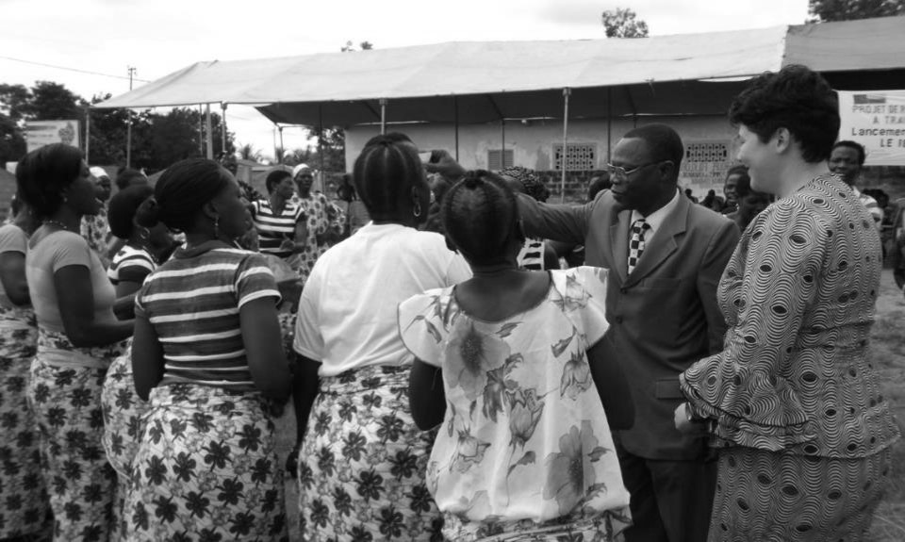
ENGAGER LES LEADERS D’OPINION
1
Notes:
Ceux-ci peuvent être de leaders formels comme les leaders religieux ou les chefs, mais ils peuvent aussi être les leaders informels qui influencent l’acceptatabilité des attitudes ou appréciations dans la communauté.

Slide 11
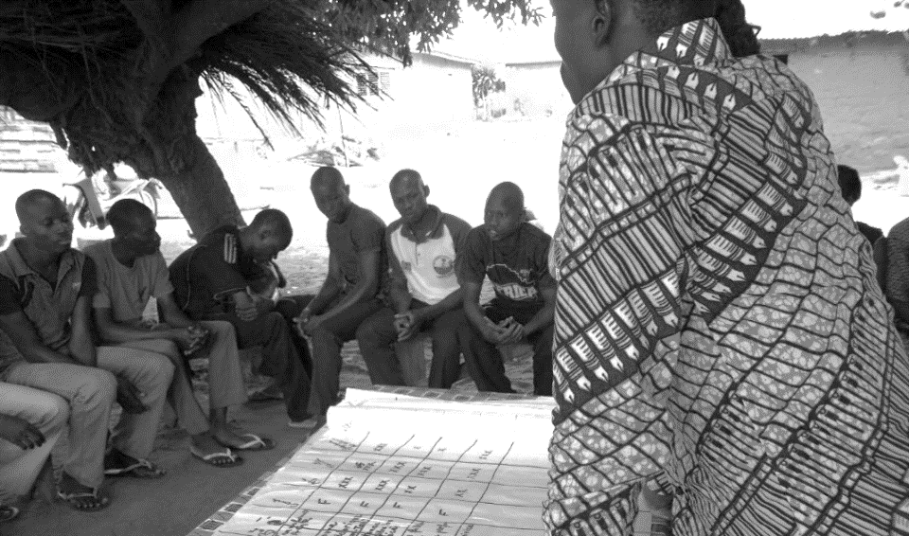
2
TRAVAILLER AVEC DES GROUPES CIBLÉS STRATÉGIQUEMENT
Notes:
Celle-ci peuvent être de groupes traditionnelles ou informelles dans la communauté..

Slide 12
3
TRAVAILLER AVEC LES LEADERS DES GROUPES ÉTABLIS (CATALYSEURS)
Notes:
Les leaders des groups sont souvent aussi de personnes influents. Ils peuvent être de connecteurs ou des influenceurs dans la communauté.

Slide 13
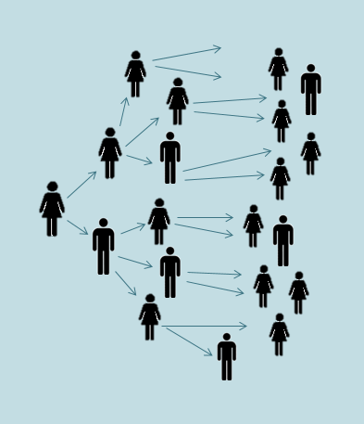
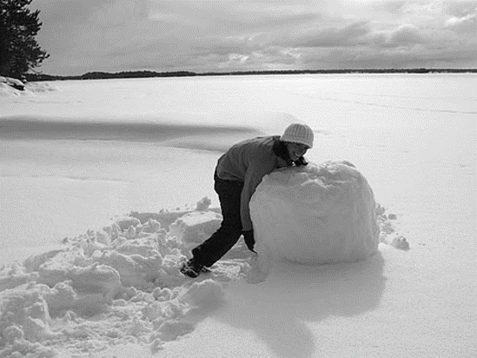
4
CHACUN INVITE D’AUTRES « Effet boule de neige »

Slide 14
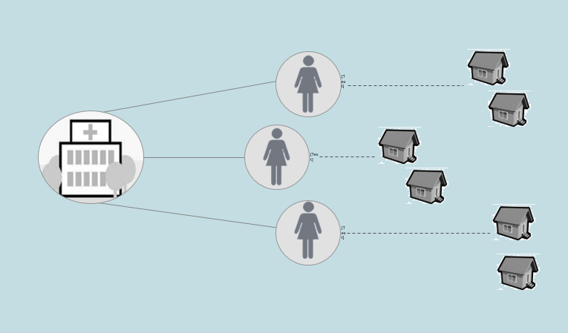
5
RECONFIGURATION DES LIENS
Notes:
Si nous pouvons influencer les liens entre les gens, nous pouvons influencer la diffusion d’apprentissage ou des normes. En TJ, nous essayons de renforcer les liens entre le personnel de santé et les groupes dans la communauté.

Slide 15
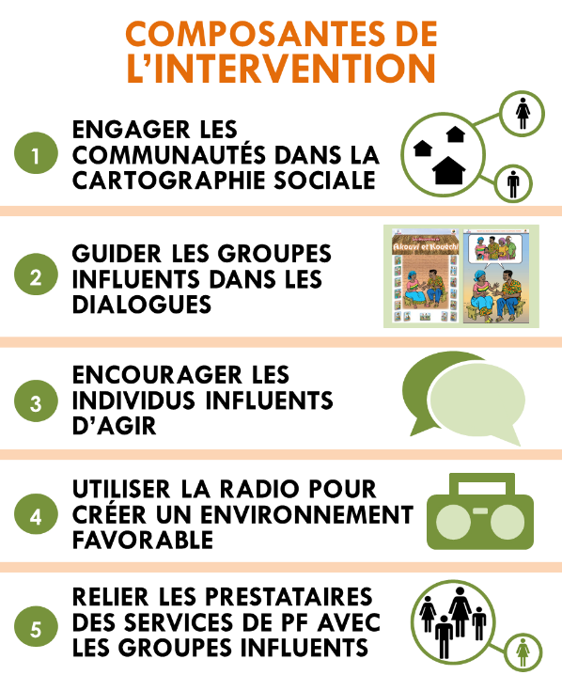

Slide 16
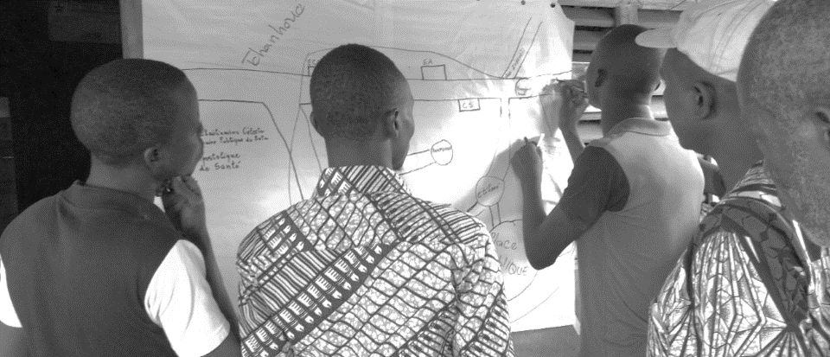
CARTOGRAPHIE SOCIALE
Approche participative AVEC la communauté pour identifier les groupes influents, les leaders de groupes et les leaders d’opinion dans la communauté.
Notes:
Ces groupes ou leaders pourraient ou pourraient ne pas être les mêmes groupes et personnes avec qui le projet travaillent déjà – l’essential ici est qu’ils soient INFLUENTS.

Slide 17
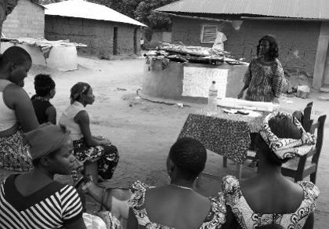
GROUPES INFLUENTS ET LEADERS DE GROUPES
Les Leaders des groupes influents (Catalyseurs) facilitent la réflexion critique et le dialogue au sein de leurs groupes en utilisant les matériels TJ.
Les Facilitateurs de projet orientent et entraînent ces Catalyseurs pour qu’ils deviennent de véritables facilitateurs de dialogue.

Slide 18
PERSONNES INFLUENTES
Les Personnes Influentes reconnaissent les problèmes liés au besoin non-satisfait pour la planification familiale, et s’engagent à faciliter le changement dans leurs communautés selon leurs sphères d’influence.
Les Facilitateurs de projet travaillent avec les Personnes Influentes pour les orienter et encourager les actions.
Notes:
Les actions des Personnes Influentes sont définies de manière informelle et selon la manière dont un leader donne voit qu’ils peuvent augmenter leur influence. Ca ne développe pas des plans d’action spécifiques.

Slide 19
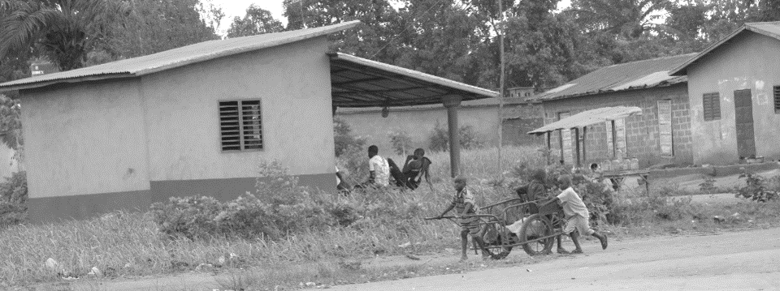
RADIO
Des programmes radio sont développés en utilisant les histoires TJ comme matériels de discussion. Comme ça, les discussions radio renforcent les discussions en groupe.
Notes:
Ces programmes sont suivis par un plus grand nombre que les discussions en groupe, mais les thèmes de discussion sont renforcés car ils utilisent les mêmes matériels.

Slide 20
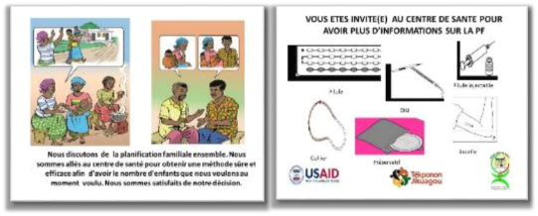
LIENS AVEC LES SERVICES DE SANTÉ
Le projet encourage des liens entre les agents de santé et les Personnes Influentes dans la communauté a travers:
La Campagne “Chacun Invite Trois” qui encourage les gens à chercher des conseils sur la planification familiale dans les centre de santés
Encourager des contactes quand les agents de santé sont dans la communauté.
La participation des agents de santé aux orientations des Catalyseurs et des Personnes Influentes.

